Slide 1
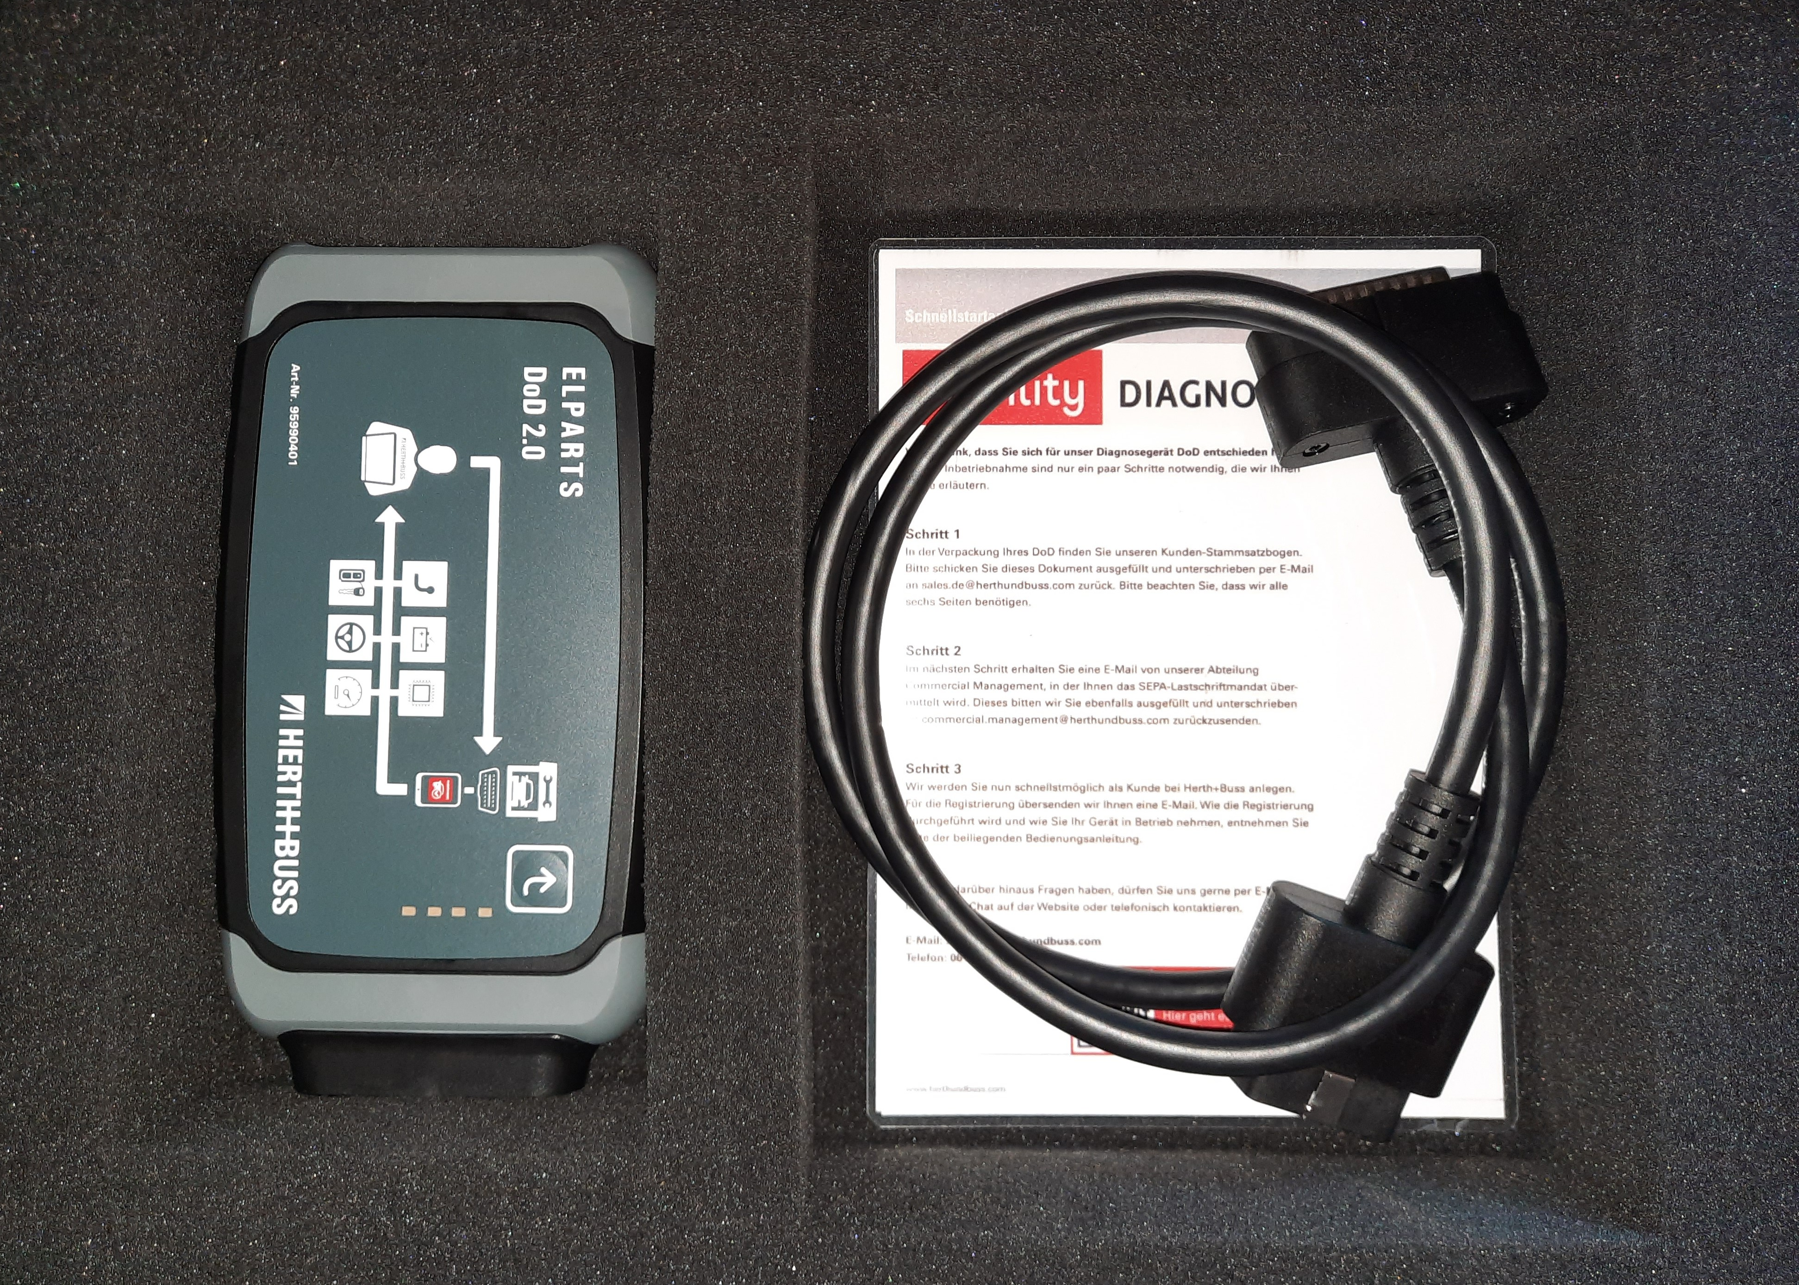
Mobility Diagnose DoD Diagnose on Demand Hardware
Herth + Buss DoD 2.0 VCI
Herth + Buss DoD 2.0 OBD Kabel
Herth + Buss DoD 2.o Schnellanleitung
1
2
3
1
2
3

